Slide 1
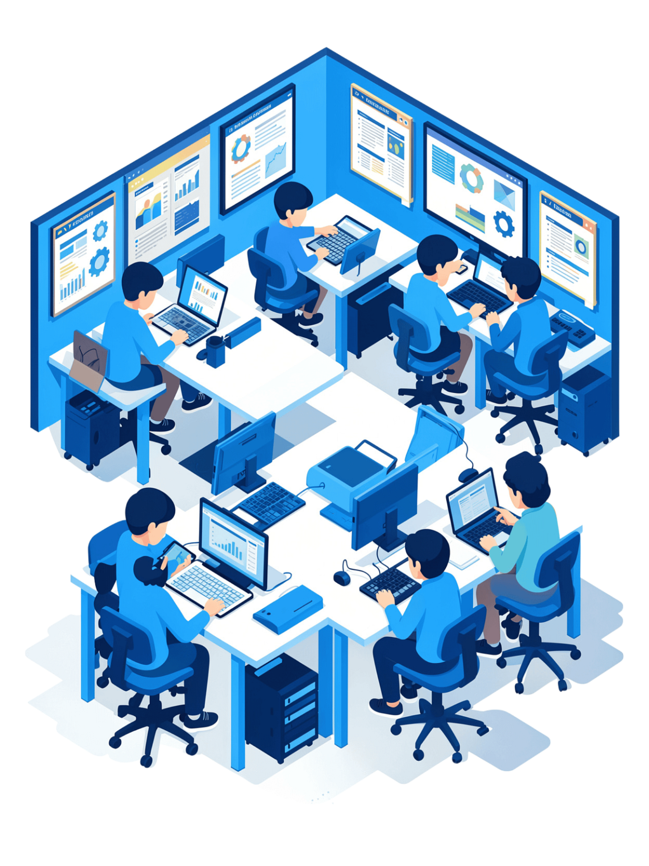
Bilişim Teknolojilerinin Hayatımızdaki Yeri
Günlük yaşamda kullanılan bilişim teknolojilerini sınıflandırabilme

Slide 2
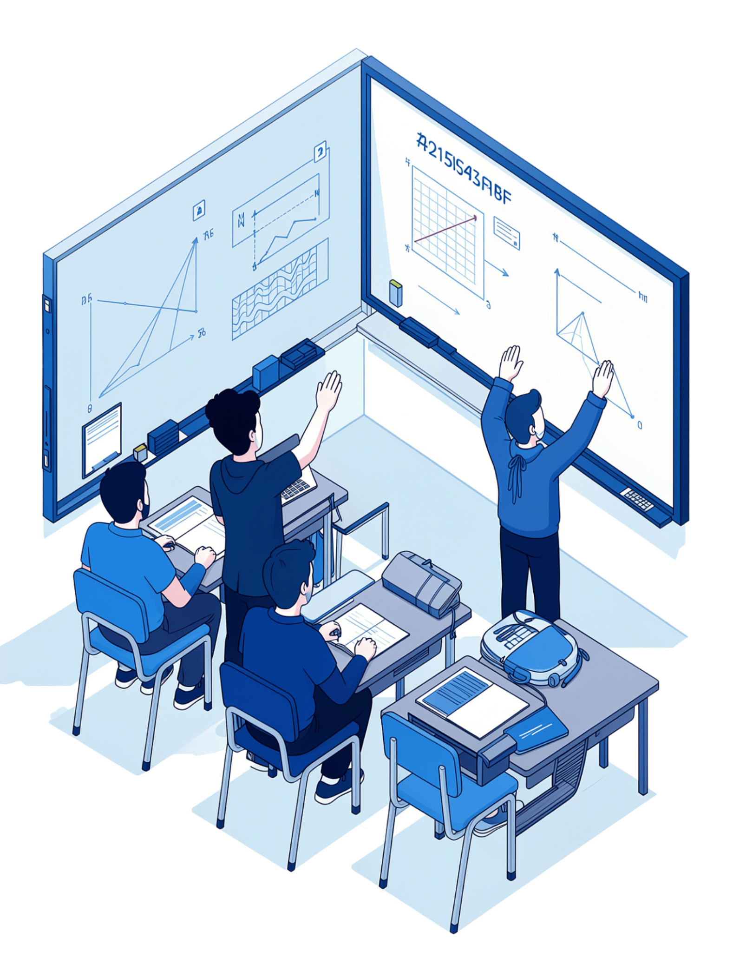



Dersin Hedefleri
Temel Kavramlar
1
Bilişim teknolojilerine ilişkin temel kavramları belirler. Veri, bilgi, donanım, yazılım, ağ ve bilişim teknolojisi arasındaki ilişkiyi açıklar.
Geçmişten Bugüne
2
Eski ve yeni teknolojileri karşılaştırır. Boyut, hız, kapasite, erişilebilirlik ve kullanım biçimlerindeki değişimleri ilişkilendirir.
Sınıflandırma
3
Bilişim teknolojilerini kullanım alanlarına göre gruplandırır. Eğitim, iletişim, sağlık, ulaşım, ticaret, sanayi, tarım, güvenlik ve eğlence örneklerini ayırt eder.

Slide 3







Teknoloji Her Yerde
📱 Akıllı Telefon
⌚ Akıllı Saat
İletişim + bilgi + eğlence
Sağlık + iletişim
🗺️ Navigasyon
💳 Temassız Ödeme
Ulaşım + konum
Ticaret + finans
📺 Akıllı TV
📷 Güvenlik Kamerası
Eğlence + internet
Güvenlik + görüntü
Sınıf sorusu: Aynı cihaz birden fazla kullanım alanına girebilir mi?

Slide 4

Bilişim Teknolojisi Nedir?
Bilişim: Bilginin elde edilmesi, işlenmesi, saklanması, paylaşılması ve kullanılmasıyla ilgilenen alanların bütünüdür.
Bilişim Teknolojileri: Bilgiyi işlemek, saklamak, iletmek ve kullanmak için yararlanılan cihaz, yazılım, ağ ve sistemlerin bütünüdür.
Temel Kavramlar
Veri: Henüz anlamlandırılmamış ham bilgi (Örnek: 85, 90, 70)
Bilgi: İşlenmiş ve anlamlandırılmış veri (Örnek: "Sınav ortalaması 81,7")
Dijital Sistem: Veriyi işler, saklar veya iletir (Örnek: Bilgisayar + yazılım + ağ)

Slide 5





Temel Bileşenler
🖥️ Donanım
⚙️ Yazılım
🗃️ Veri
Fiziksel parçalar: İşlemci, ekran, klavye, kamera, yazıcı
Programlar ve uygulamalar: Windows, tarayıcı, mobil uygulamalar, oyunlar
İşlenen bilgiler: Metin, fotoğraf, ses, video, ölçüm sonuçları
🌐 Ağ
👤 İnsan
Bağlantı altyapısı: Wi-Fi, Bluetooth, okul ağı, internet
Kullanan ve yöneten kişi: Öğrenci, öğretmen, mühendis, doktor, tasarımcı
Örnek: Telefon = donanım + yazılım + veri + ağ + insan

Slide 6



Cihazlara Göre Sınıflandırma
💻 Kişisel Cihazlar
💾 Depolama
Bilgisayar, tablet, akıllı telefon, akıllı saat
SSD, USB bellek, hafıza kartı, bulut depolama
⌨️ Giriş Cihazları
📡 Ağ Cihazları
Klavye, fare, mikrofon, kamera, dokunmatik ekran
Modem, yönlendirici, erişim noktası, anahtar
🖨️ Çıkış Cihazları
🤖 Akıllı / Özel Cihazlar
Monitör, yazıcı, hoparlör, projeksiyon
Robot, drone, IoT sensörü, akıllı ev cihazı

Slide 7

Geçmişten Günümüze: Teknoloji Nasıl Değişti?
1940–50'ler
1
Büyük bilgisayarlar — Oda büyüklüğünde sistemler; sınırlı kapasite
2
1960–70'ler
Kişisel bilgisayarın temelleri — Daha küçük sistemler; bilgisayar kullanımı yayılıyor
1980–90'lar
3
İnternetin yükselişi — Ağlar ve e-posta ile bilgi paylaşımı hızlanıyor
4
2000'ler
Mobil ve hızlı internet — Akıllı telefonlar, Wi-Fi ve sosyal medya
2010+
5
Akıllı ve bağlantılı dünya — Bulut, IoT, büyük veri ve yapay zekâ
Temel fikir: Teknoloji değişir; insanların iletişim, bilgi ve problem çözme ihtiyaçları devam eder.

Slide 8






Eski ve Yeni Teknolojiyi Karşılaştıralım
📚 Bilgiye Erişim
Basılı ansiklopedi → Arama motorları, dijital kütüphaneler (Hız + erişilebilirlik)
✉️ İletişim
Mektup → Mesajlaşma, görüntülü görüşme (Anlık iletişim)
📷 Fotoğraf
Filmli fotoğraf makinesi → Akıllı telefon, dijital kamera (Çok sayıda fotoğraf + kolay paylaşım)
💾 Saklama
Disket, CD/DVD → SSD, USB, bulut (Kapasite + taşınabilirlik)
🗺️ Harita
Kâğıt harita → GPS, navigasyon (Konum + gerçek zamanlı yönlendirme)
Soru: "Daha yeni" her zaman "daha iyi" midir? Neden?

Slide 9
Kullanım Alanlarına Göre Sınıflandırma
🎓 Eğitim
💬 İletişim
❤️ Sağlık
EBA, e-kitap, akıllı tahta, eğitim yazılımları
E-posta, mesajlaşma, görüntülü görüşme, sosyal medya
e-Nabız, MHRS, sağlık bilgi sistemleri, giyilebilirler
🚗 Ulaşım
🛒 Ticaret & Finans
🏭 Sanayi
GPS, navigasyon, akıllı trafik, araç takip
E-ticaret, online bankacılık, dijital ödeme
Robotik, otomasyon, CAD/CAM, akıllı fabrikalar
🌱 Tarım
🔐 Güvenlik
🎮 Eğlence & Medya
Drone, akıllı sulama, sensör, hava uygulamaları
Kamera, biyometri, alarm, erişim sistemleri
YouTube, oyun, müzik, film, dijital içerik

Slide 10
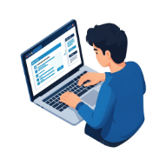
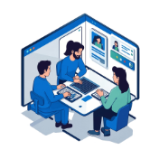

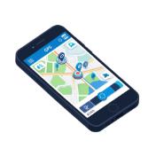


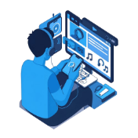

Gerçek Hayattan Örnekler: Platform ve Uygulamalar
🎓 Eğitim
💬 İletişim
❤️ Sağlık
🚗 Ulaşım
EBA, Google Classroom, Microsoft Teams — Ders, içerik, ödev ve iletişim
WhatsApp, Telegram, Zoom — Mesajlaşma ve görüntülü iletişim
e-Nabız, MHRS — Sağlık kayıtları ve randevu işlemleri
Google Maps, Yandex Maps — Harita, konum ve navigasyon
🛒 Ticaret
💻 Tasarım & Programlama
🎮 Eğlence
Trendyol, Hepsiburada, online bankacılık — Ürün/hizmet ve finans işlemleri
YouTube, Spotify, dijital oyunlar — Video, müzik ve etkileşim
Canva, AutoCAD, Scratch, GitHub — Dijital tasarım, modelleme, kodlama ve paylaşım
Önemli: Platform adı değil, yaptığı iş sınıflandırmayı belirlememize yardım eder.

